Slide 1
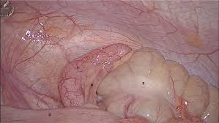
UNIVERSITE MOSTEFA BENBOULAID BATNA 2 Faculté de Médecine Département de Médecine
Les appendicites aigues
Cours destiné aux externes de la troisième année de médecine
Module de sémiologie médicale
Pr : A. SAHLI
Année universitaire 2019 - 2020

Slide 2
OBJECTIF
Connaitre la douleur appendiculaire responsable de l’urgence abdominale la plus fréquente
Connaitre les différentes formes cliniques des appendicites
Savoir mener un bon examen clinique

Slide 3
Généralités
L’appendicite aiguë est le premier motif d’intervention en chirurgie digestive, elle est rare avant 3 ans avec un pic de fréquence entre 10 et 30 ans . On estime que la probabilité de développer une appendicite aiguë au cours de la vie est de 9 % mais seulement 20 % se présenteront avec une forme compliquée
Son diagnostic est essentiellement clinique mais l’apport de certains examens biologiques et radiologiques a permis d’établir des scores rendant le diagnostic plus aisé et limitant ainsi les appendicectomies inutiles.

Slide 4
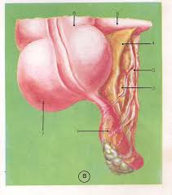
Rappel anatomo-physiologique
L'appendice est un diverticule conique du cæcum, situé à 2,5 cm au dessous de la valvule iléo-cæcale. Sa position intra-abdominale est variable par rapport au cæcum responsable des différents tableaux cliniques. Chez le jeune, l'appendice contient de nombreux follicules lymphoïdes qui s'atrophient avec l'âge.

Slide 5
Définition
L’appendicite aigue est une inflammation aigue de l’appendice. L'appendicite serait due au développement intraluminal de l'infection en amont de l'obstruction mécanique ou fonctionnelle de la lumière appendiculaire (hyperplasie lymphoïde ou rarement stercolithe, infection parasitaire) .
L’appendicite évolue en quatre stades : catarrhale, phlegmoneuse, gangrénée et perforée.
Il n'existe aucun parallélisme entre la gravité des lésions anatomo-pathologiques et la gravité du tableau clinique.

Slide 6
Étude sémiologique
Forme typique
LES SIGNES FONCTIONNELS a/ LA DOULEUR ABDOMINALE : La douleur est le maître symptôme. se localise dans la fosse iliaque droite. Elle est vive, oblige l'arrêt des activités et s'accentue lors des mouvements. b/les nausées sont constantes, les vomissements fréquents. c/Les troubles du transit sont rares (constipation, parfois diarrhées).
LES SIGNES GENERAUX a/La fièvre entre 38-38,5°C b/La tachycardie avec accélération du pouls c/La langue saburrale

Slide 7
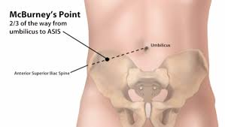
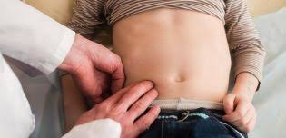
Étude sémiologique
Forme typique
LES SIGNES PHYSIQUES Temps essentiel examen à répéter de préférence par le même praticien a/ L’inspection : la FID respire moins bien, rechercher une cicatrice d’appendicectomie. b/La palpation de l’abdomen : en commençant par la fosse iliaque gauche et en remontant le long du cadre colique -- Douleur provoquée au niveau du point appendiculaire : point de MAC BURNEY (situé au au tiers externe de la ligne reliant l’épine iliaque antéro-supérieure droite et l’ombilic) - Signe de BLUMBERG : apparition d’une douleur vive à la décompression de la fosse iliaque droite : on appuie profondément au niveau de la fosse iliaque droite avec les doigts puis on relâche brusquement

Slide 8
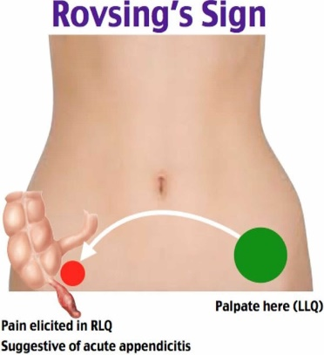
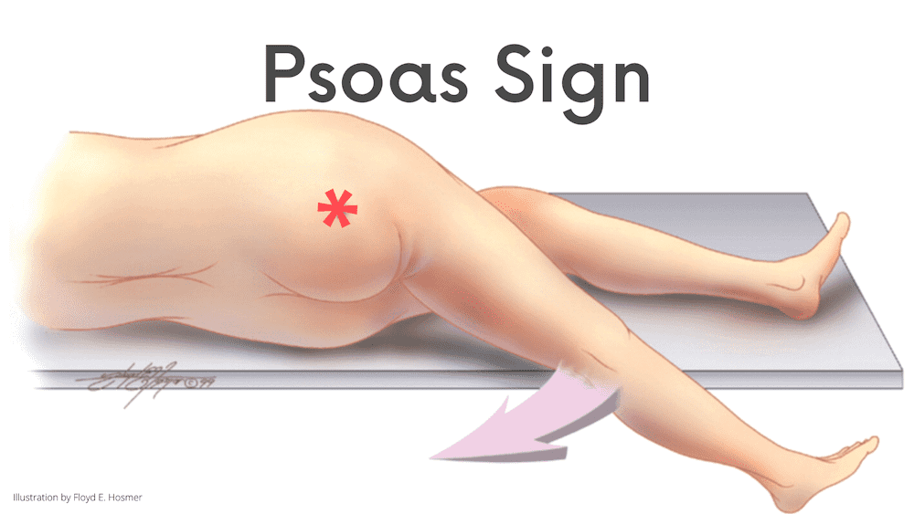
Étude sémiologique
Forme typique
LES SIGNES PHYSIQUES b/La palpation de l’abdomen : - Le signe de ROVSING : obtenu en déprimant profondément la fosse iliaque gauche, une douleur vive apparait au point appendiculaire - Signe de Lapinski ou Signe de Meltzer : l'examinateur appuie légèrement sur le point de Mac Burney du patient et lui demande de décoller le talon du plan du lit sans fléchir le genou (contact de l’appendicite avec le psoas). Dans l'appendicite, le signe est négatif à gauche et positif à droite. - Le psoitis : La douleur exacerbée par la flexion de la cuisse droite (genou en rectitude) témoigne (inflammation du muscle psoas) - Une défense pariétale localisée c/ Le toucher rectal : douleur au niveau du douglas en haut et à droite

Slide 9
Étude sémiologique
Forme typique
LES EXAMENS COMPLEMENTAIRES : a/Biologie : La FNS : hyperleucocytose n'est pas constante. La CRP: élevée ( 8 mg) ßHCG chez la femme en âge de procréer b/La radiologie : Confirme le diagnostic Intérêt pour éliminer une autre pathologie (gynécologique, urinaire),un abcès appendiculaire -- ASP: souvent n’a pas d’intérêt - Echographie abdominale : réalisée chez l’enfant, la femme et l’adolescent - Le scanner abdominal : chez l’adulte Epaississement appendiculaire avec infiltration de la graisse péri-appendiculaire

Slide 10
Étude sémiologique
Formes atypiques
Selon le terrain : a/chez la femme enceinte : les signes sont identiques mais transposés en haut et en arrière, dans le flanc, en raison du volume utérin. Le tableau peut prendre initialement l'allure d'une infection urinaire. b/ chez le vieillard : les signes pariétaux sont moins francs, parfois absents, parfois remplacés par un tableau sub-occlusif, pouvant s'accompagner de signes généraux graves.
Selon la topographie : a/ appendicite rétro-cæcale : où les signes pariétaux sont moins francs, la douleur est beaucoup plus lombaire. b/ l'appendicite sous hépatique : pouvant simuler une cholécystite aiguë ou un ulcère perforé. c/ appendicite pelvienne : évoquant une infection urinaire ou gynécologique, mais avec des signes francs au toucher rectal. d/ l’appendicite mésocoeliaque: le plus souvent c’est un tableau d’une occlusion fébrile

Slide 11
DIAGNOSTIC POSITIF
Le diagnostic d'une appendicite aiguë fait appel à des combinaisons d’investigations cliniques, biologiques (numération, CRP) et radiologiques (échographie, tomodensitométrie).
Des scores cliniques comme le Appendicitis Inflammatory Score et l’Alvarado Score permettent de classer les patients dans des groupes allant du diagnostic indéterminé ou équivoque à celui de hautement probable

Slide 12
DIAGNOSTIC DIFFERENTIEL
1/la salpingite : s’accompagne d'une fièvre plus importante, d'une vive douleur à la mobilisation du col utérin, alors que la douleur spontanée est plus diffuse.
2/la rupture de grossesse extra-utérine : retard des règles, douleur pelvienne diffuse à début brutal.
3/les infections urinaires : fièvre plus franche, frissons, présence possible d'un calcul sur un cliché de l'abdomen, cyto-bactériologie des urines positive.
L'échographie : éliminera les affections gynécologiques, vésiculaires et urinaires

Slide 13
EVOLUTION
Plastron appendiculaire: il associe un état infectieux persistant à des troubles du transit. Il s'agit d'une empâtement perceptible à la palpation de la FID, douloureux qui traduit le + souvent une agglutination des organes de voisinage secondaire à une infection de la cavité péritonéale. L'évolution se fera vers la guérison ou vers l’abcès.
Abcès appendiculaire : les signes sont localisés.
Péritonite localisée puis généralisée.

Slide 14
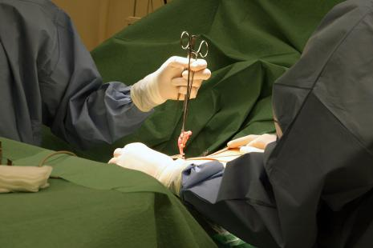
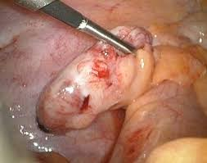
TRAITEMENT
Le traitement de référence est chirurgical:
Appendicectomie classique ou sous cœlioscopie
- Un « plastron » peut nécessiter un drainage avec une antibiothérapie précédant l'acte opératoire

Slide 15
TRAITEMENT
Le traitement médical s’adresse aux appendicites non compliquées: une antibiothérapie de 10 jours: 24 – 48 H en IV puis le relais par voie orale à domicile.

